Slide 1
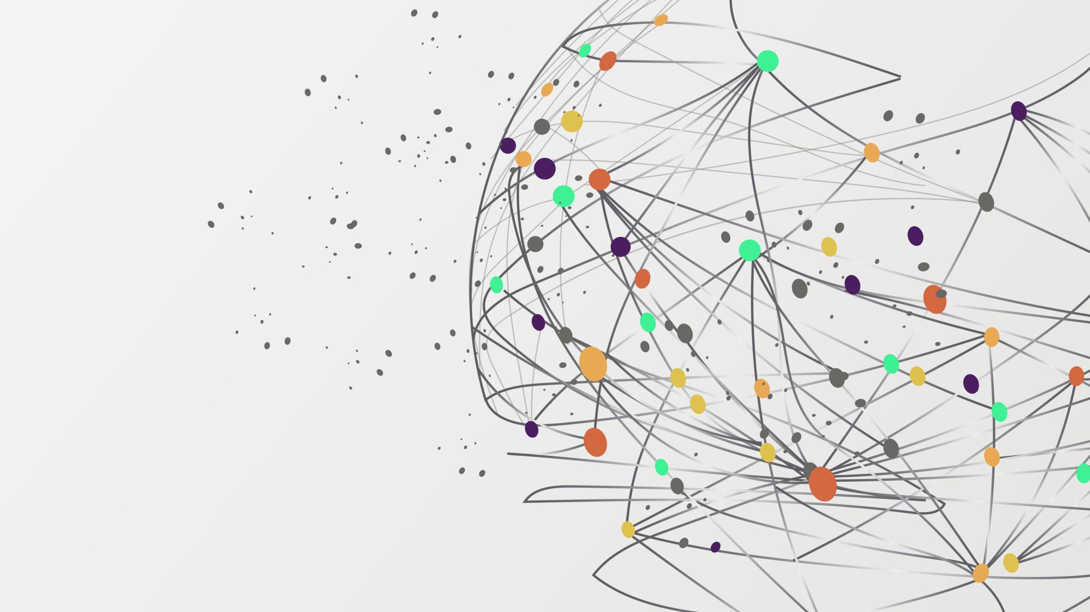


Ikääntynyt aktiivisena toimijana ja osallistujana
Virikkeitä ja aktiviteetteja

Slide 2
Liikunta
Voitas.fi
Liikunta – Vahvike
Materiaalit - Vie Vanhus Ulos

Slide 3
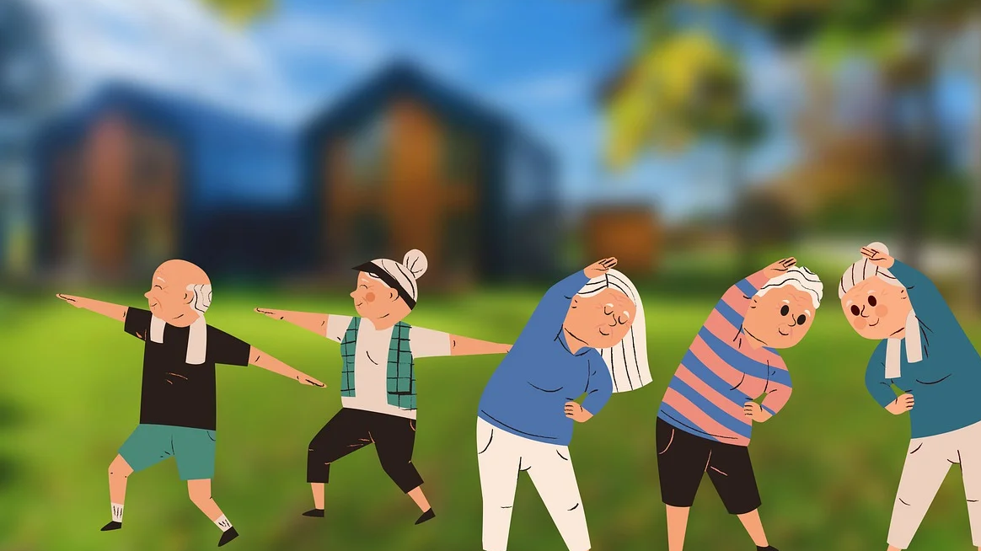
Liikunnan merkitys & hyödyt
Lihasvoiman lisääntyminen
Nivelten liikkuvuuden paraneminen/ylläpysyminen
Luuston massan ja vahvuuden ylläpysyminen
Tasapainon parantuminen
Hengityksen tehostuminen
Unen laadun parantaminen
Vaikutukset aineenvaihduntaan & ruokahaluun
Sairauksien ehkäisy
Sosiaaliset suhteet & vuorovaikutus
Mielialan kohoaminen & virkistyminen
Ikääntymismuutoksien hidastuminen
Ilon ja onnistumisen elämykset!

Slide 4
Liikunnan puutteesta aiheutuvat haitat
Huimaus voi lisääntyä
Kaatumisriski lisääntyy
Lihasvoiman heikentyminen
Nivelten jäykistyminen
Ummetus
Ryhdin huononeminen
Sosiaalisten suhteiden väheneminen

Slide 5
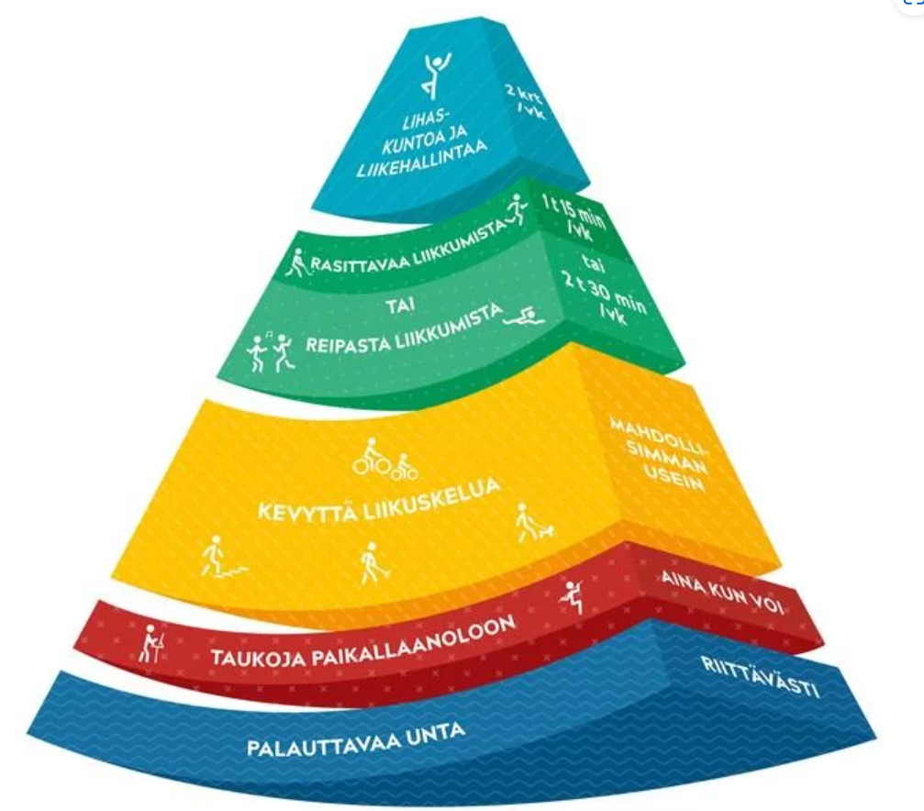
Kuva: UKK-instituuttu

Slide 6
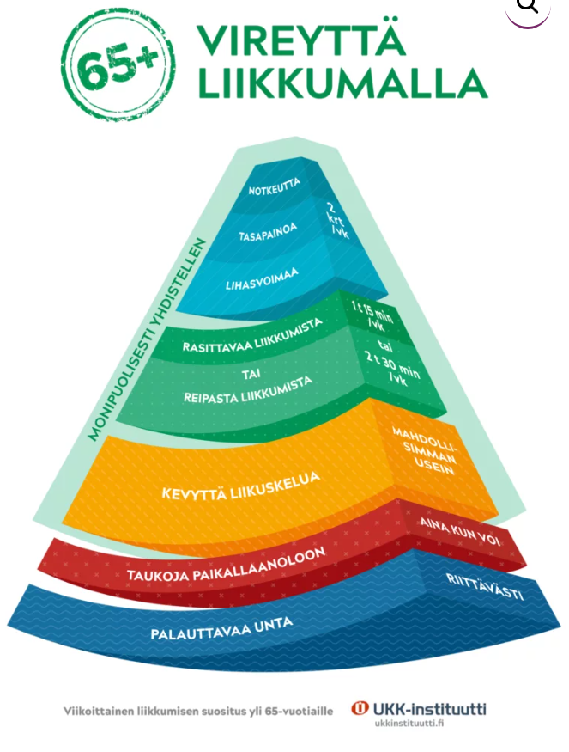
Kuva: UKK-instituutti

Slide 7
Tutustu UKK-instituutin sivuihin
Liikunta ja ikääntyminen - UKK-instituutti (ukkinstituutti.fi)
Etsikää parin kanssa yksi tieto, jota ette aiemmin tienneet ikääntyneen liikunnasta.

Slide 8
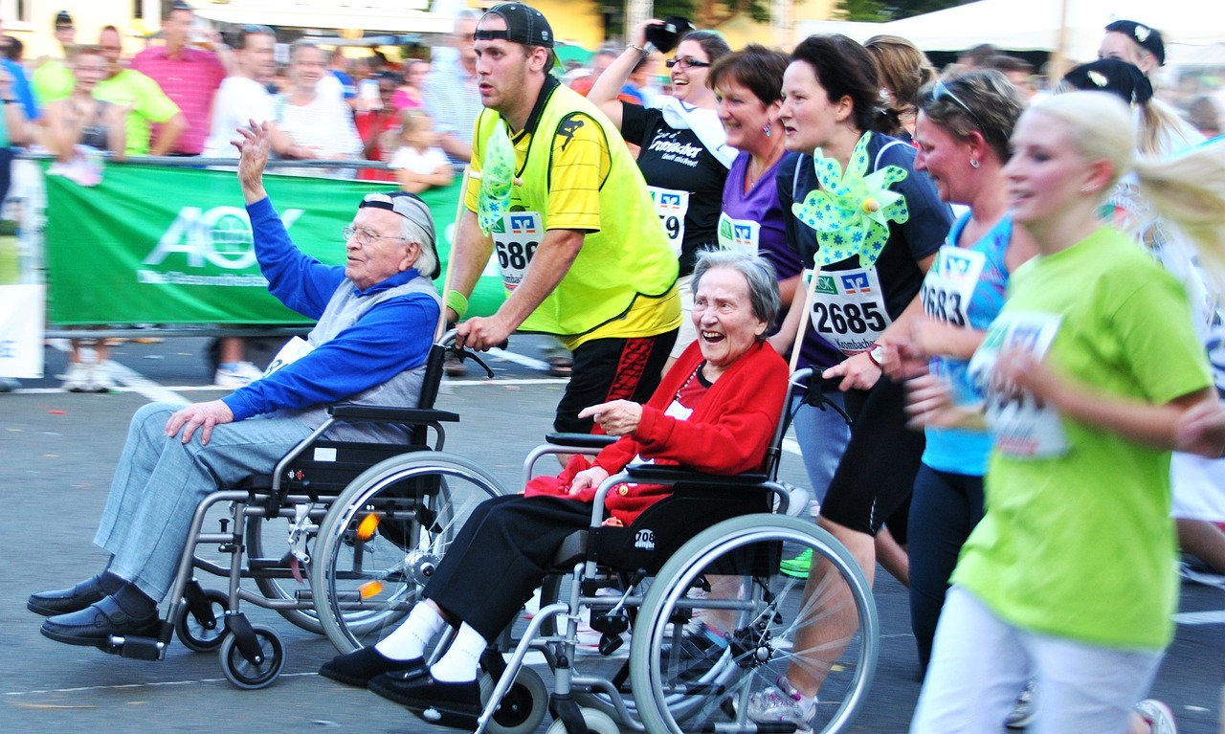
IKÄÄNTYNEIDEN LIIKKUMISMUOTOJA
Kävely
Sauvakävely
Arki-/hyötyliikunta
Tuolijumppa
Vesiliikunta
Kuntosali
Tasapainoharjoittelu
Kuntopyöräily
Mitä muita keksit?
Kuva: Pixabay

Slide 9
Ikääntyneiden liikunnan turvallisuus
Ikääntyneen liikunnan turvallisuutta lisäävät mm.
Hyvät välineet (soveltuvat jalkineet, nastat kengissä…)
Alusta ja ympäristö liikkuessa
Monipuolinen liikkuminen
Itselle ja omalle liikkumis-/toimintakyvylle soveltuvan lajin valinta ja harrastaminen
Lepo ja ravitsemus

Slide 10
Liikunta & kaatumiset
Liikunta on tehokkain yksittäinen keino ehkäistä kaatumisia.
Kaatumisten ehkäisy taas on tärkeää sillä kaatumiset vaikuttavat ikääntyneen terveyteen ja hyvinvointiin
Loukkaantumisten, vammojen, murtumien ym. Lisäksi kaatumisiin voi liittyä pelkoa ja tämä saattaa vähentää liikkumista.
Pelko voi myös vaikeuttaa päivittäisissä toimissa (ADL-toimet) pärjäämistä tai vähentää sosiaalisia kontakteja.
Tarkista vielä täältä Kymmenen keinoa kaatumisten ehkäisyyn - UKK-instituutti (ukkinstituutti.fi).

Slide 11
Liikunta viriketoiminnassa
Tuolivoimistelu:
Etsi yksi tuolivoimisteluliike, jonka ohjaat muille.
Keskustelkaa luokassa, että jokaisella on erilainen liike.
Pohdi, miten monta toistoa ja sarjaa teette.
Harjoittele ohjaamaan liike muille. Kerro myös, mitä huomioit, jos ohjaat liikkeen ikääntyville.

Slide 12

Etäpäivien tehtävä: Mieti yksi liikunnallinen virikemuoto ikääntyville
Minkä valitset ja miksi?
Mieti miten ohjaat viriketuokion muille.
Tee kirjallinen suunnitelma.
Ohjaa tuokio muille ensi viikolla.

Slide 13
Lähteet:
Kan, S. 2022. Ikääntyneiden osallisuus ja kuntoutuminen. Helsinki: Suvi Kan ja Sanoma Pro Oy
UKK-instituutti. 2024. Liikunta ja ikääntyminen. Liikunta ja ikääntyminen - UKK-instituutti (ukkinstituutti.fi)

